Slide 1
ТЕСТИРАЊЕ СТАТИСТИЧКИХ ХИПОТЕЗА
Вјежбе 7
Милица Марић, ма
milica.maric@ef.unibl.org

Slide 2
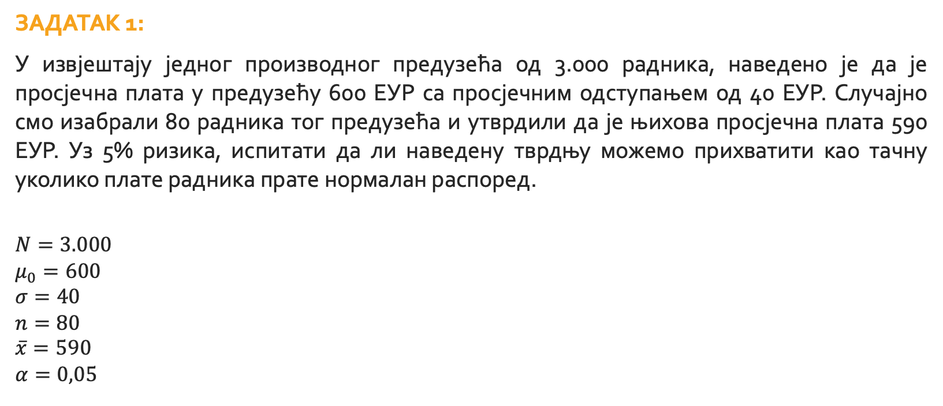
Тестирање статистичких хипотеза засновано на једном узорку аритметичка средина
ЗАДАТАК 1:
У извјештају једног производног предузећа од 3.000 радника, наведено је да је просјечна плата у предузећу 600 ЕУР са просјечним одступањем од 40 ЕУР. Случајно смо изабрали 80 радника тог предузећа и утврдили да је њихова просјечна плата 590 ЕУР. Уз 5% ризика, испитати да ли наведену тврдњу можемо прихватити као тачну уколико плате радника прате нормалан распоред.
$$N=3.000$$
$$μ_{0}=600$$
$$σ=40$$
$$n=80$$
$$\overline{x}=590$$
$$α=0,05$$
Дати подаци

Slide 3
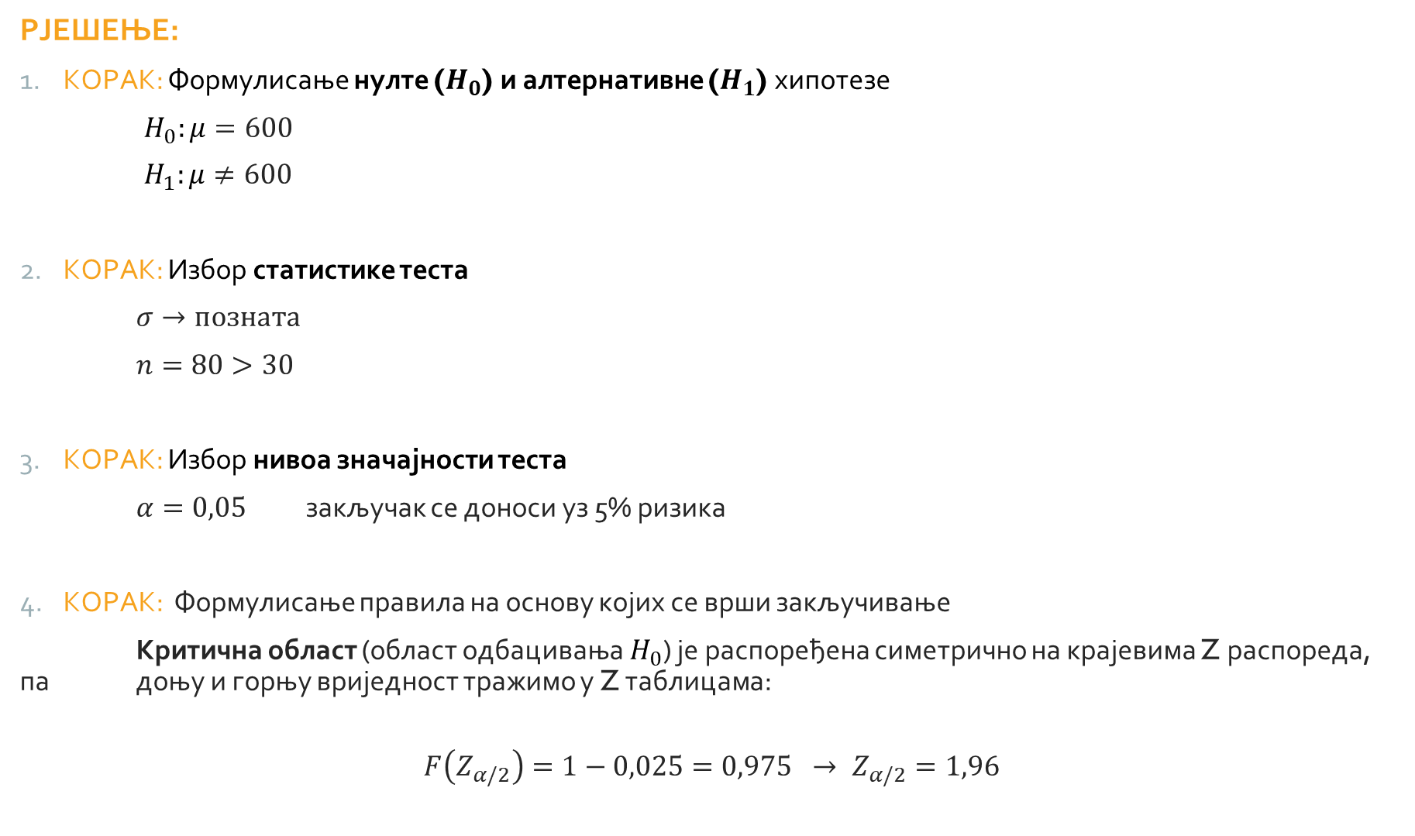
РЈЕШЕЊЕ:
КОРАК: Формулисање нулте ($H_{0}$) и алтернативне ($H_{1}$) хипотезе
$H_{0}:μ=600$
$H_{1}:μ≠600$
КОРАК: Избор статистике теста
$σ→позната$
$n=80>30$
КОРАК: Избор нивоа значајности теста
$α=0,05$ закључак се доноси уз 5% ризика
КОРАК: Формулисање правила на основу којих се врши закључивање
Критична област (област одбацивања $H_{0}$) је распоређена симетрично на крајевима Z распореда, па доњу и горњу вриједност тражимо у Z таблицама:
$$F\left(Z_{α/2}\right)=1−0,025=0,975 → Z_{α/2}=1,96$$
Користимо Z тест

Slide 4
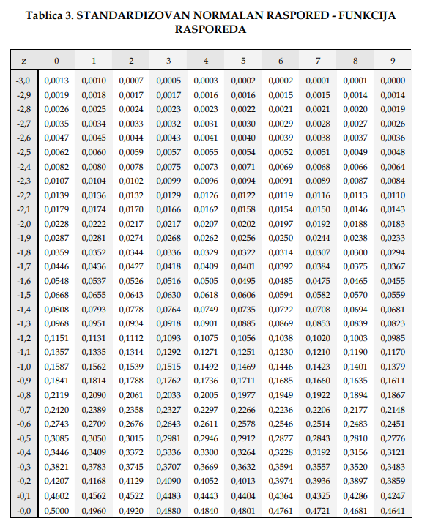
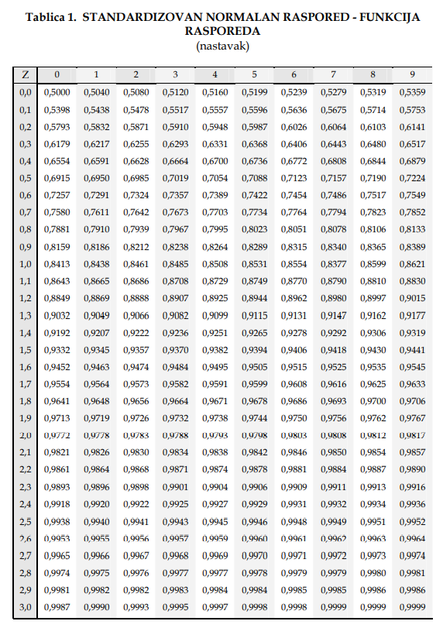

Slide 5
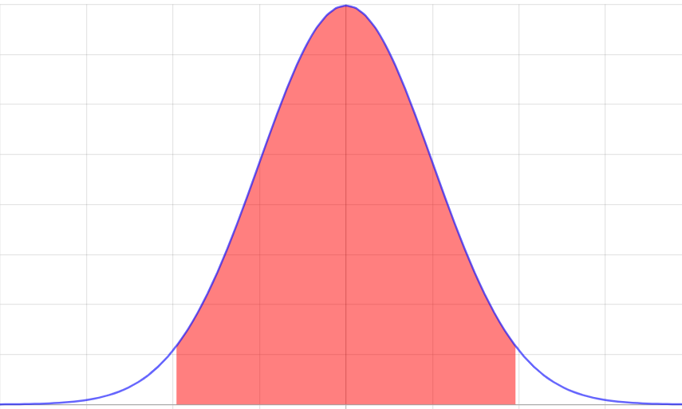





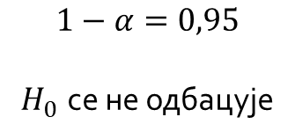
На основу критичне области, формирамо правило одлучивања:
$H_{0}$ не треба одбацити ако је $\left|Z\right|≤1,96$
$H_{0}$ треба одбацити ако је $\left|Z\right|>1,96$
$$1−α=0,95$$
$H_{0}$ се не одбацује
$$0,025$$
$$0,025$$
$$Z=−1,96$$
$$Z=1,96$$

Slide 6
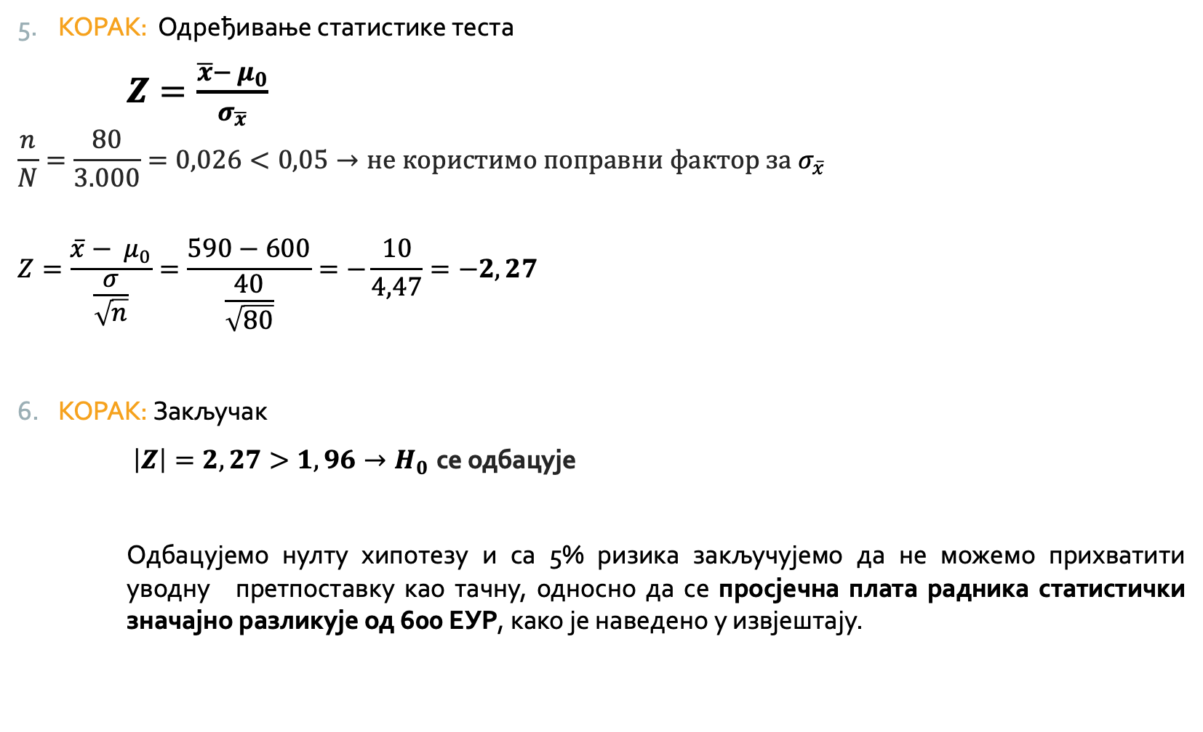
КОРАК: Одређивање статистике теста
$Z=\frac{\overline{x}− μ_{0}}{σ_{\overline{x}}}$
$$\frac{n}{N}=\frac{80}{3.000}=0,026<0,05→не користимо поправни фактор за σ_{\overline{x}}$$
$$Z=\frac{\overline{x}− μ_{0}}{\frac{σ}{\sqrt{n}}}=\frac{590−600}{\frac{40}{\sqrt{80}}}=−\frac{10}{4,47}=−2,27$$
КОРАК: Закључак
$\left|Z\right|=2,27>1,96→H_{0} \text{се одбацује}$
Одбацујемо нулту хипотезу и са 5% ризика закључујемо да не можемо прихватити уводну претпоставку као тачну, односно да се просјечна плата радника статистички значајно разликује од 600 ЕУР, како је наведено у извјештају.

Slide 7
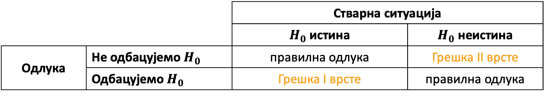
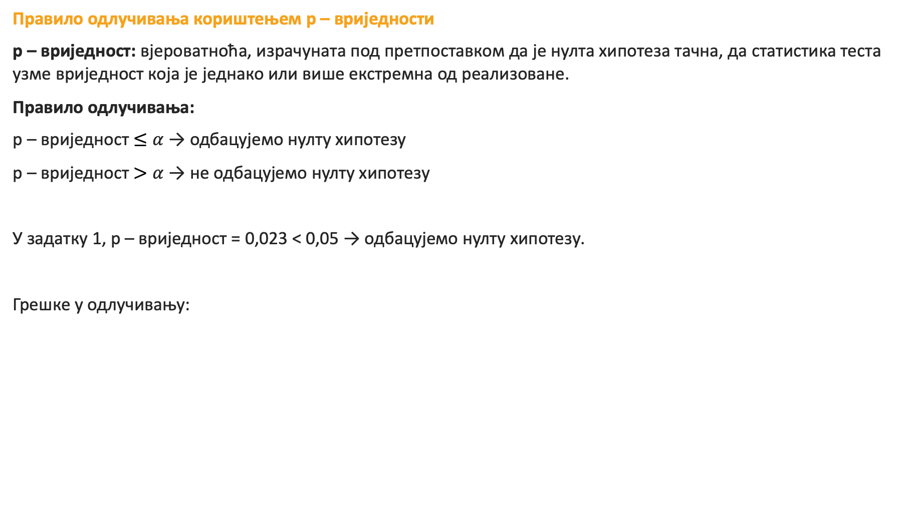
Правило одлучивања кориштењем p – вриједности
p – вриједност: вјероватноћа, израчуната под претпоставком да је нулта хипотеза тачна, да статистика теста узме вриједност која је једнако или више екстремна од реализоване.
Правило одлучивања:
p – вриједност $≤α$ → одбацујемо нулту хипотезу
p – вриједност $>α$ → не одбацујемо нулту хипотезу
У задатку 1, p – вриједност = 0,023 < 0,05 → одбацујемо нулту хипотезу.
Грешке у одлучивању:
 |  | Стварна ситуација
 |  | $H_{0}$истина | $H_{0}$неистина
Одлука | Не одбацујемо $H_{0}$ | правилна одлука | Грешка II врсте
 | Одбацујемо $H_{0}$ | Грешка I врсте | правилна одлука

Slide 8

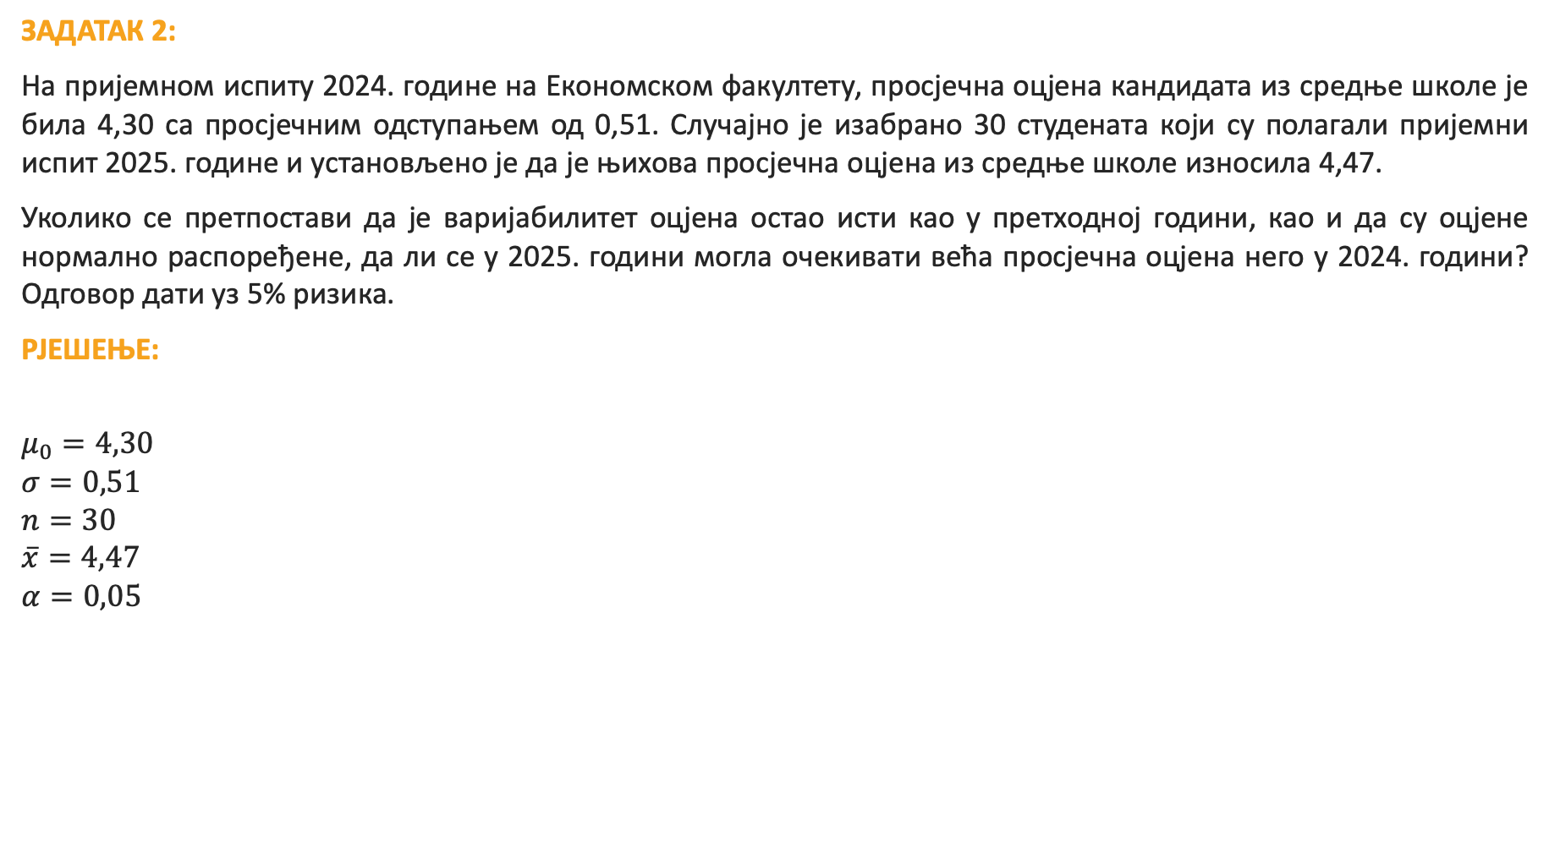
ЗАДАТАК 2:
На пријемном испиту 2024. године на Економском факултету, просјечна оцјена кандидата из средње школе је била 4,30 са просјечним одступањем од 0,51. Случајно је изабрано 30 студената који су полагали пријемни испит 2025. године и установљено је да је њихова просјечна оцјена из средње школе износила 4,47.
Уколико се претпостави да је варијабилитет оцјена остао исти као у претходној години, као и да су оцјене нормално распоређене, да ли се у 2025. години могла очекивати већа просјечна оцјена него у 2024. години? Одговор дати уз 5% ризика.
РЈЕШЕЊЕ:
$$μ_{0}=4,30$$
$$σ=0,51$$
$$n=30$$
$$\overline{x}=4,47$$
$$α=0,05$$
Одређивање хипотеза
$$H_{0}:μ ≤4,30$$
$$H_{1}:μ >4,30$$
Избор теста
$σ$ позната Z тест
нормалан распоред
Одређивање ризика
$$α=0,05$$

Slide 9
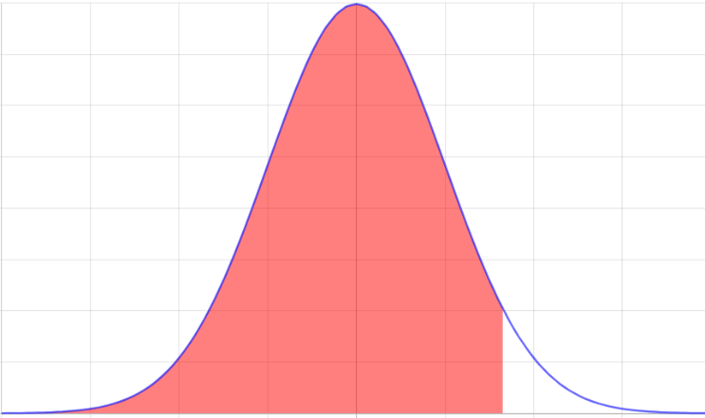




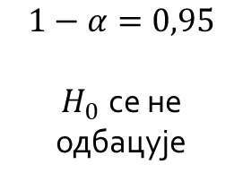
Одређивање критичне области и правила одлучивања
Користимо једнострани тест, и на основу нулте хипотезе закључујемо да је критична област са десне стране.
$$F\left(Z_{α}\right)=1−0,05=0,95 → Z_{α}=1,65$$
Правила одлучивања:
$H_{0}$ не треба одбацити ако је $Z≤1,65$
$H_{0}$ треба одбацити ако је $Z>1,65$
Статистика теста
$$Z=\frac{\overline{x}− μ_{0}}{\frac{σ}{\sqrt{n}}}=\frac{4,47−4,30}{\frac{0,51}{\sqrt{30}}}=1,82$$
Закључак ?
$$1−α=0,95$$
$H_{0}$ се не одбацује
$$0,05$$
$$Z=1,65$$

Slide 10
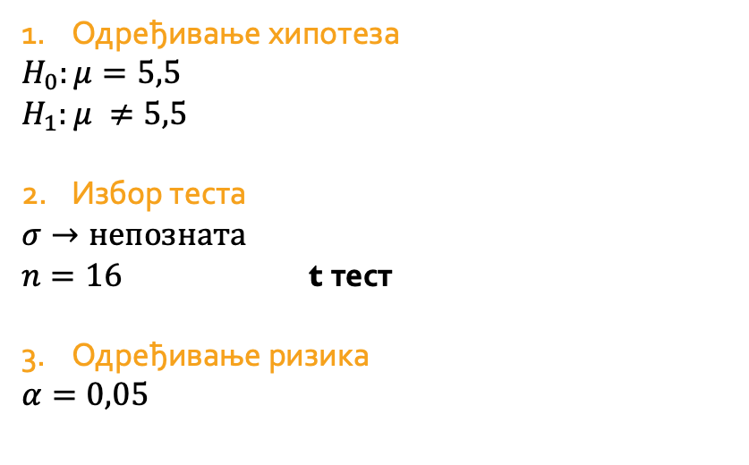
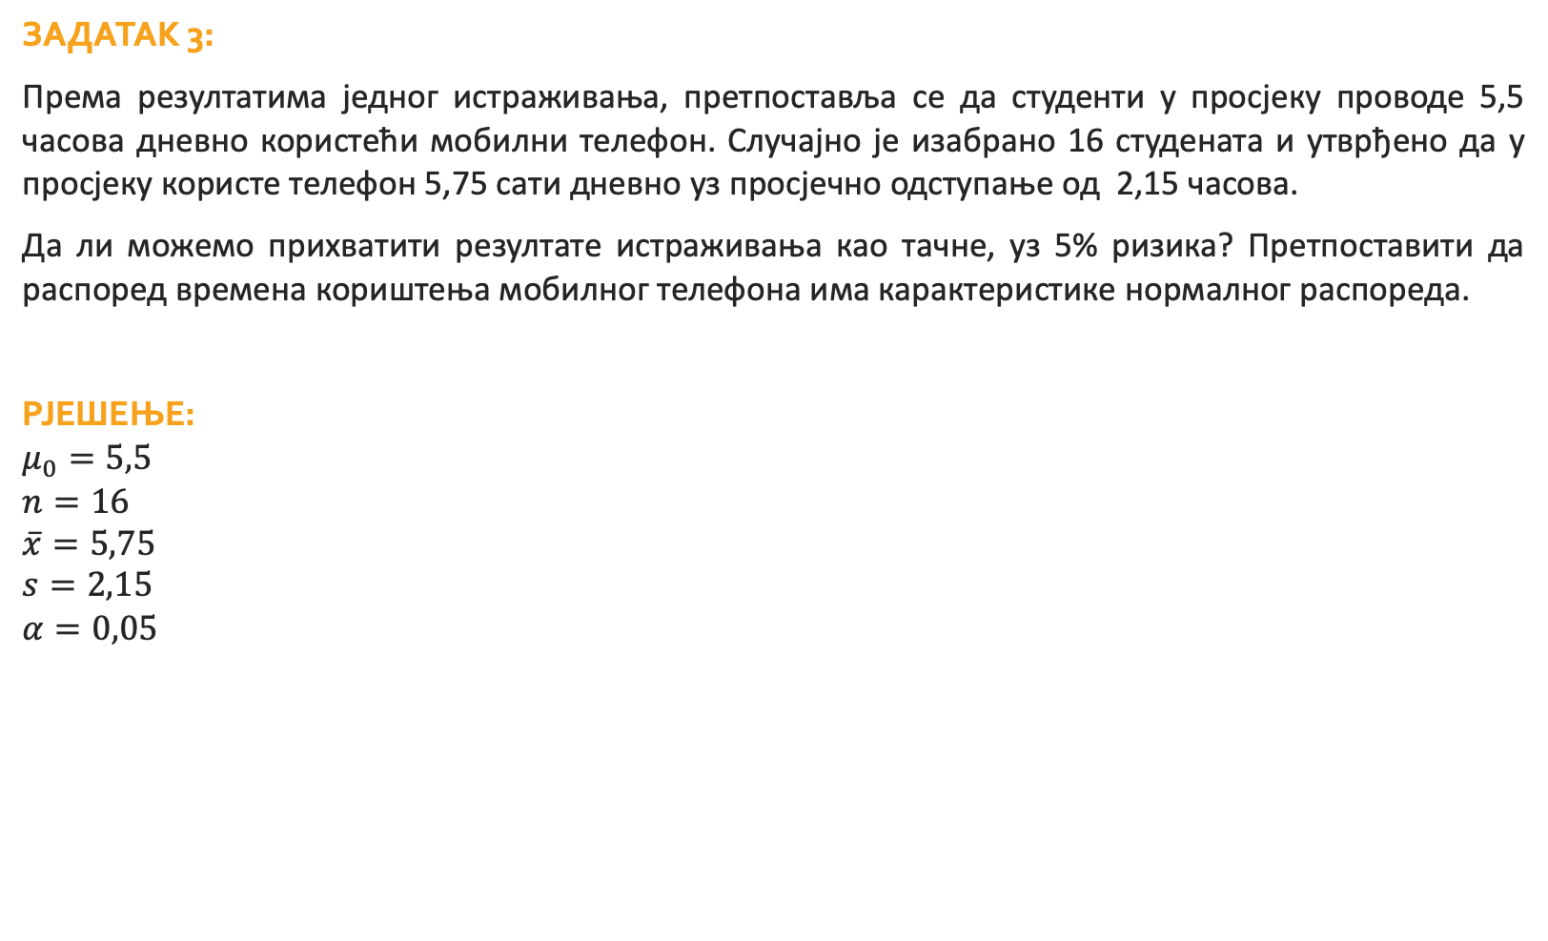
ЗАДАТАК 3:
Према резултатима једног истраживања, претпоставља се да студенти у просјеку проводе 5,5 часова дневно користећи мобилни телефон. Случајно је изабрано 16 студената и утврђено да у просјеку користе телефон 5,75 сати дневно уз просјечно одступање од 2,15 часова.
Да ли можемо прихватити резултате истраживања као тачне, уз 5% ризика? Претпоставити да распоред времена кориштења мобилног телефона има карактеристике нормалног распореда.
РЈЕШЕЊЕ:
$$μ_{0}=5,5$$
$$n=16$$
$$\overline{x}=5,75$$
$$s=2,15$$
$$α=0,05$$
Одређивање хипотеза
$$H_{0}:μ=5,5$$
$$H_{1}:μ ≠5,5$$
Избор теста
$σ→непозната$
$n=16$ t тест
Одређивање ризика
$$α=0,05$$

Slide 11
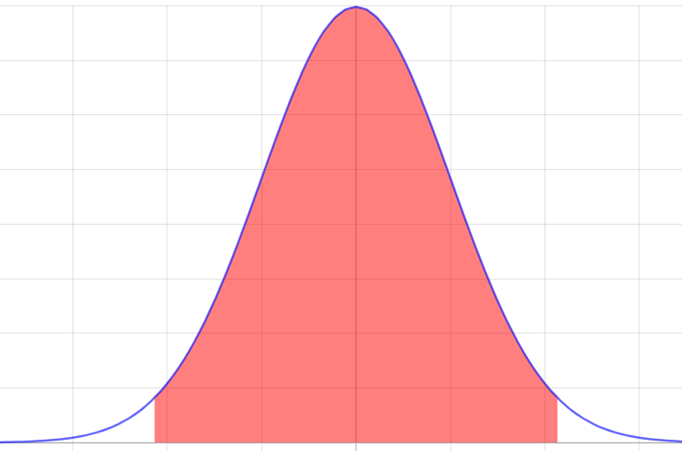





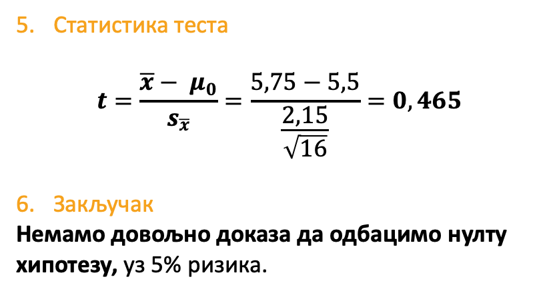
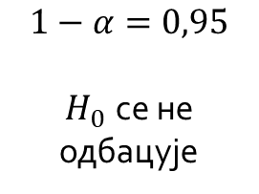
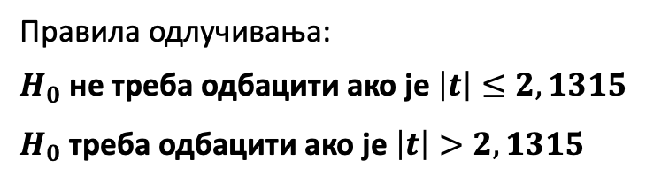
Одређивање критичне области и правила одлучивања
Критична област (област одбацивања нулте хипотезе) је распоређена симетрично на крајевима t распореда, па доњу и горњу вриједност налазимо у t таблицама.
$n−1=16−1=15$
$t_{n−1, \frac{α}{2}}$ 2,1315
$\frac{α}{2}=\frac{0,05}{2}=0,025$
Правила одлучивања:
$H_{0}$ не треба одбацити ако је $\left|t\right|≤2,1315$
$H_{0}$ треба одбацити ако је $\left|t\right|>2,1315$
Статистика теста
$$t=\frac{\overline{x}− μ_{0}}{s_{\overline{x}}}=\frac{5,75−5,5}{\frac{2,15}{\sqrt{16}}}=0,465$$
Закључак
Немамо довољно доказа да одбацимо нулту хипотезу, уз 5% ризика.
$$1−α=0,95$$
$H_{0}$ се не одбацује
$$0,025$$
$$0,025$$
$$t_{n−1, \frac{α}{2}}=−2,1315$$
$$t_{n−1, \frac{α}{2}}=2,1315$$

Slide 12
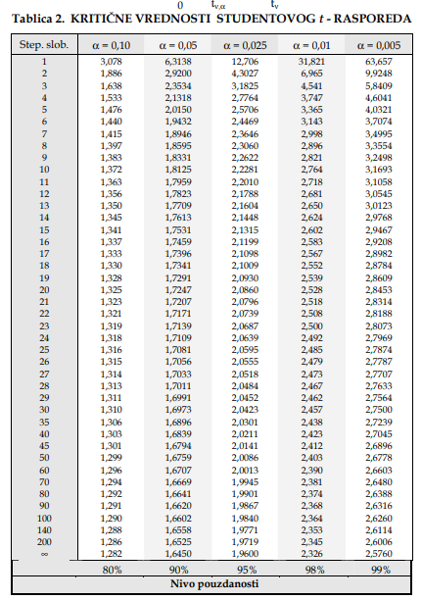

Slide 13
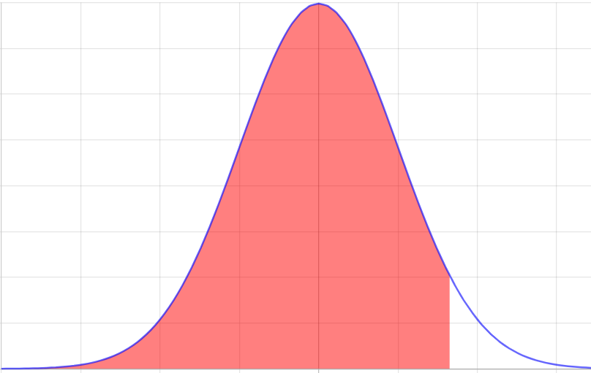
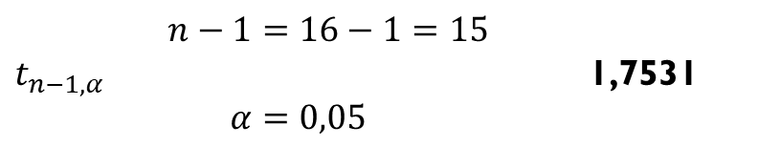




Б) Поставља се питање да ли се може очекивати да студенти у просјеку користе мобилни телефон више од 5 часова дневно, уз остале услове непромијењене?
Постављамо нове хипотезе:
$$H_{0}:μ≤5$$
$$H_{1}:μ >5$$
Дефинишемо нову критичну област:
Критична област је са десне стране
$n−1=16−1=15$
$t_{n−1, α}$ 1,7531
$α=0,05$
$$1−α=0,95$$
$H_{0}$ се не одбацује
$$0,05$$
$$t_{n−1, α}=1,7531$$

Slide 14

Нова правила одлучивања:
$H_{0}$ не треба одбацити ако је $t≤t_{n−1, α} (=1,7531)$
$H_{0}$ треба одбацити ако је $t>t_{n−1, α} (=1,7531)$
Нова статистика теста:
$$t=\frac{\overline{x}− μ_{0}}{s_{\overline{x}}}=\frac{5,75−5}{\frac{2,15}{\sqrt{16}}}=1,395$$
Закључак:
Не одбацујемо нулту хипотезу. Уз 5% ризика тврдимо нема довољно доказа да студенти у просјеку користе мобилни телефон више од 5 часова дневно.

Slide 15

Тестирање статистичких хипотеза засновано на једном узорку
ПРОПОРЦИЈА
ЗАДАТАК 1:
На једној фудбалској утакмици случајно је изабрано 500 гледалаца, међу којима је било 375 мушкараца. Испитати, уз 5% ризика, претпоставку да фудбалској утакмици присуствује:
А) 70% мушкараца; и
Б) мање од 30% гледалаца женског пола.
РЈЕШЕЊЕ:
$$n=500$$
$$f=375$$
$$π_{0}=0,70$$
$$p=\frac{f}{n}=\frac{375}{500}=0,75$$

Slide 16


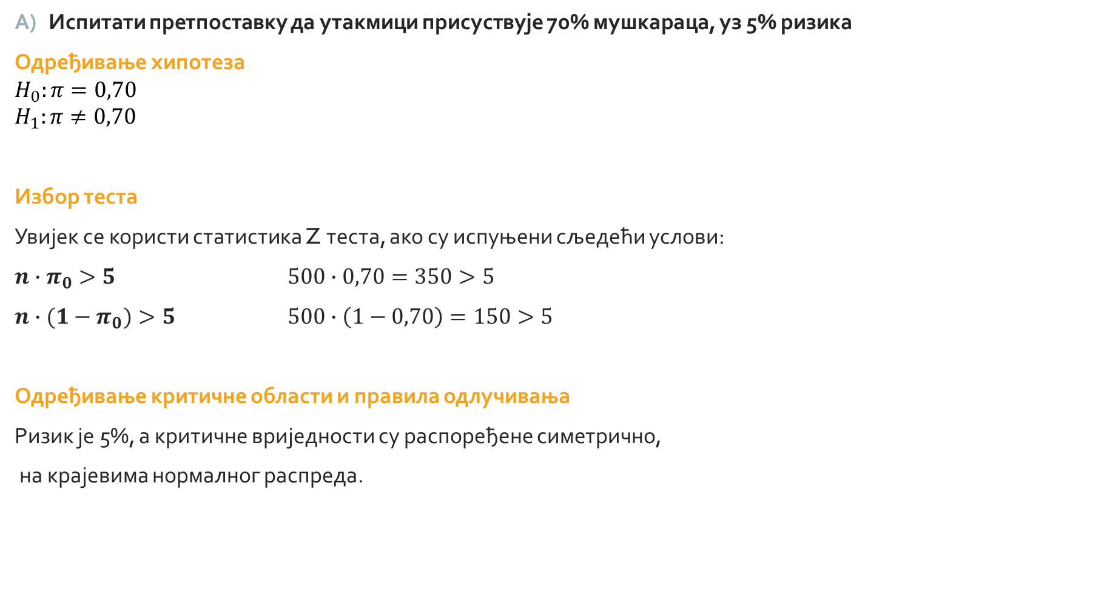


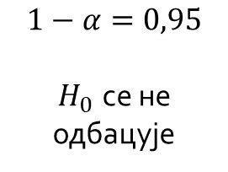
Испитати претпоставку да утакмици присуствује 70% мушкараца, уз 5% ризика
Одређивање хипотеза
$$H_{0}:π=0,70$$
$$H_{1}:π≠0,70$$
Избор теста
Увијек се користи статистика Z теста, ако су испуњени сљедећи услови:
$n∙π_{0}>5$ $500∙0,70=350>5$
$n∙{(1−π}_{0})>5$ $500∙\left(1−0,70\right)=150>5$
Одређивање критичне области и правила одлучивања
Ризик је 5%, а критичне вриједности су распоређене симетрично,
на крајевима нормалног распреда.
$$1−α=0,95$$
$H_{0}$ се не одбацује
$$0,025$$
$$0,025$$
$$Z=−1,96$$
$$Z=1,96$$

Slide 17
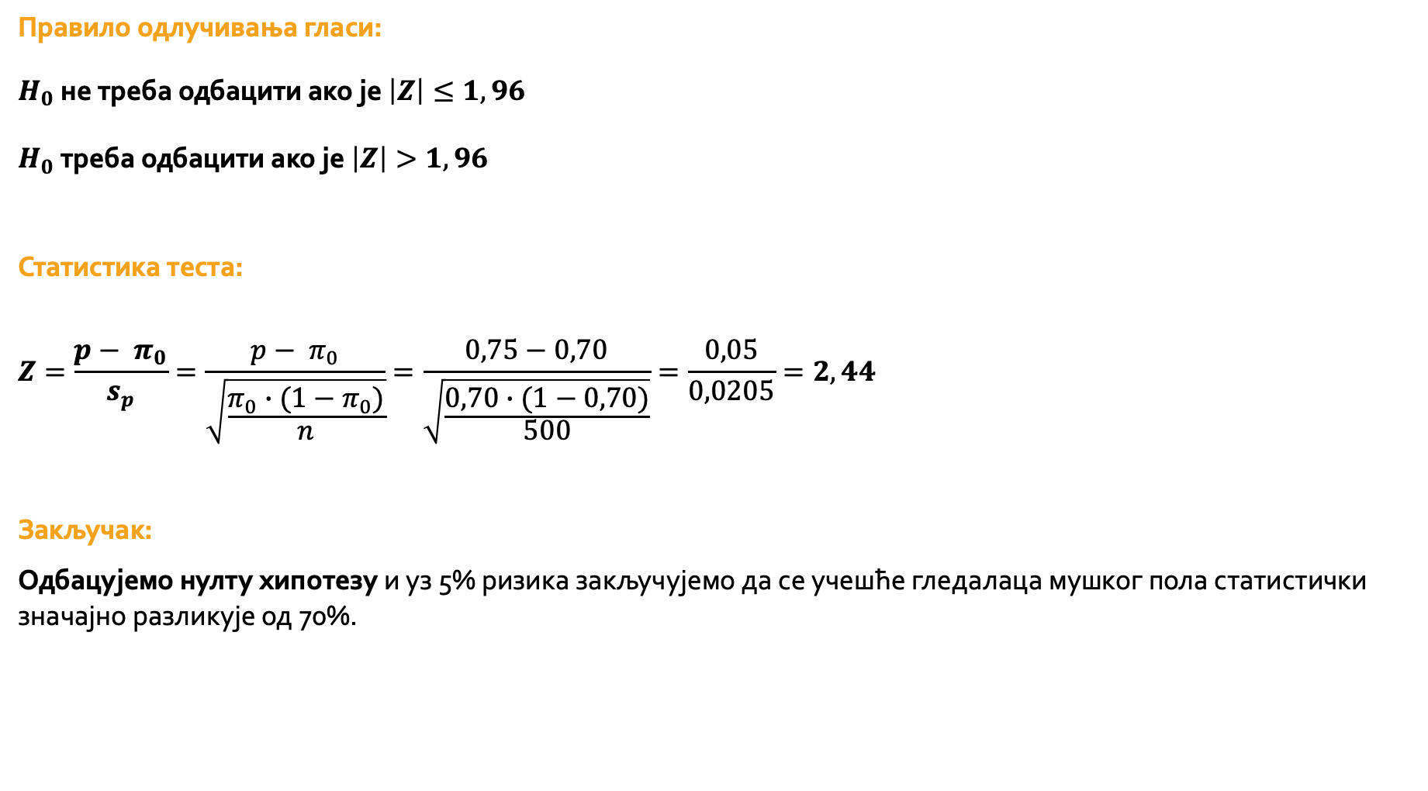
Правило одлучивања гласи:
$H_{0}$ не треба одбацити ако је $\left|Z\right|≤1,96$
$H_{0}$ треба одбацити ако је $\left|Z\right|>1,96$
Статистика теста:
$$Z=\frac{p− π_{0}}{s_{p}}=\frac{p− π_{0}}{\sqrt{\frac{π_{0}∙(1−π_{0})}{n}}}=\frac{0,75−0,70}{\sqrt{\frac{0,70∙(1−0,70)}{500}}}=\frac{0,05}{0,0205}=2,44$$
Закључак:
Одбацујемо нулту хипотезу и уз 5% ризика закључујемо да се учешће гледалаца мушког пола статистички значајно разликује од 70%.

Slide 18
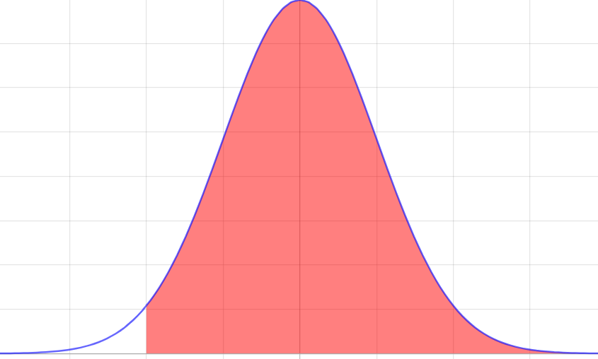




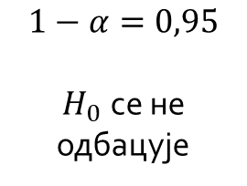
Б) Испитати претпоставку да утакмици присуствује мање од 30% жена, уз 5% ризика.
Одређивање хипотеза
$$H_{0}:π≥0,30$$
$$H_{1}:π<0,30$$
Одређивање критичне области
Једнострани тест, критична област је улијево
Правило одлучивања
$H_{0}$ не треба одбацити ако је $Z≥−1,65$
$H_{0}$ треба одбацити ако је $Z<−1,65$
Статистика теста
$$Z=\frac{p− π_{0}}{s_{p}}=\frac{0,25−0,30}{0,0205}=−2,44$$
Закључак
Одбацујемо нулту хипотезу и уз 5% ризика констатујемо да је учешће гледалаца женског пола мање од 30%.
$$1−α=0,95$$
$H_{0}$ се не одбацује
$$0,05$$
$$Z=−1,65$$

Slide 19
ХВАЛА НА ПАЖЊИ

